Slide 1
DEPARTAMENTO DE CIENCIAS DE LA TIERRA Y DE LA CONSTRUCCIÓN CARRERA DE INGENIERÍA CIVIL
TRABAJO DE INTEGRACIÓN CURRICULAR PREVIO A LA OBTENCIÓN DEL TÍTULO DE INGENIERO CIVIL
“SANEAMIENTO Y SISTEMAS DE RIEGO DE LA PROVINCIA DE PICHINCHA”
TUTOR:
ING. DARÍO BOLAÑOS GUERRÓN, Ph.D.
AUTORES:
Cepeda Jhonatan
Zambrano Lizeth
Septiembre - 2021

Slide 2
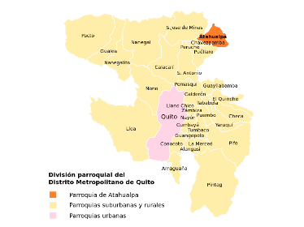
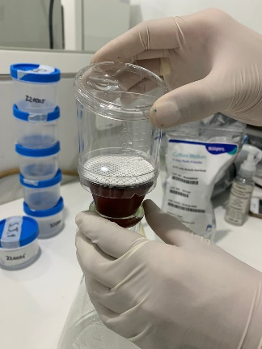
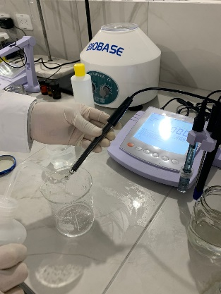
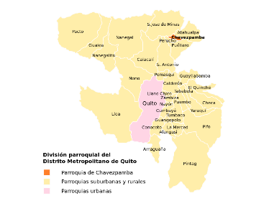
01. GENERALIDADES
01
02
03
02

Slide 3
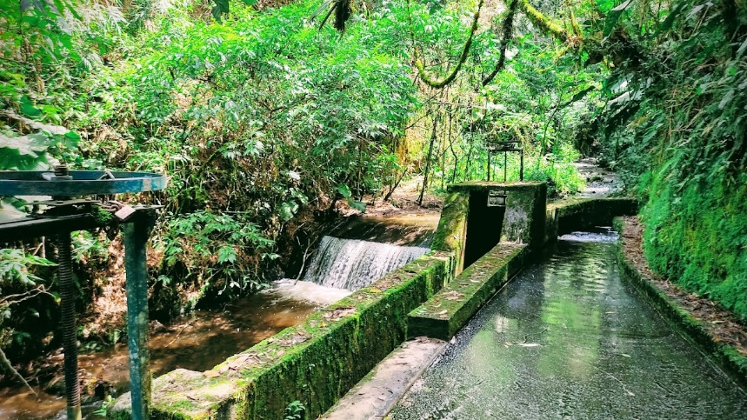
02. MARCO TEÓRICO
DEFINICIÓN
Estructura que aporta al suelo y a las plantas en un área de cultivo, suministrando y optimizando el agua necesaria al desarrollo de los diferentes tipos de sembradíos de manera uniforme.
Reglamento Ley Orgánica de Recursos Hídricos, Usos y Aprovechamientos del Agua
NORMATIVA LEGAL
03

Slide 4
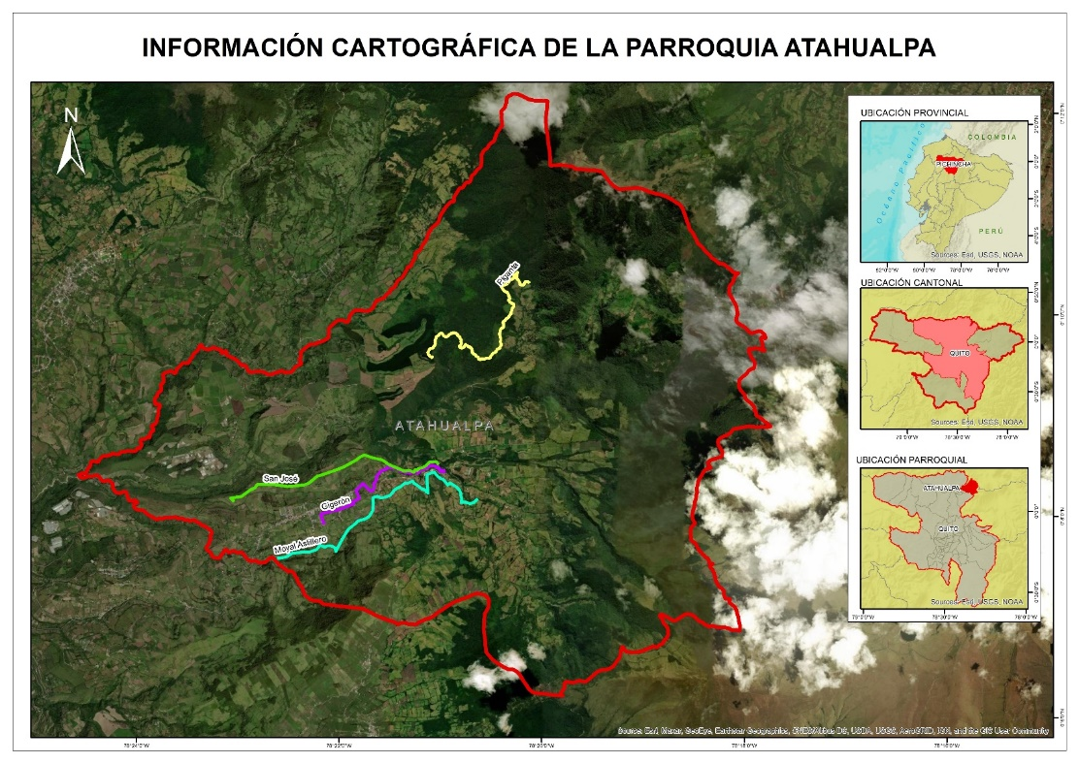
03. CARTOGRAFÍA
Cartografía de los canales de riego en la parroquia de Atahualpa y Chavezpamba
Sistema Piganta
Sistema Moyal Astillero
Sistema Gigerón
Sistema San José
04

Slide 5
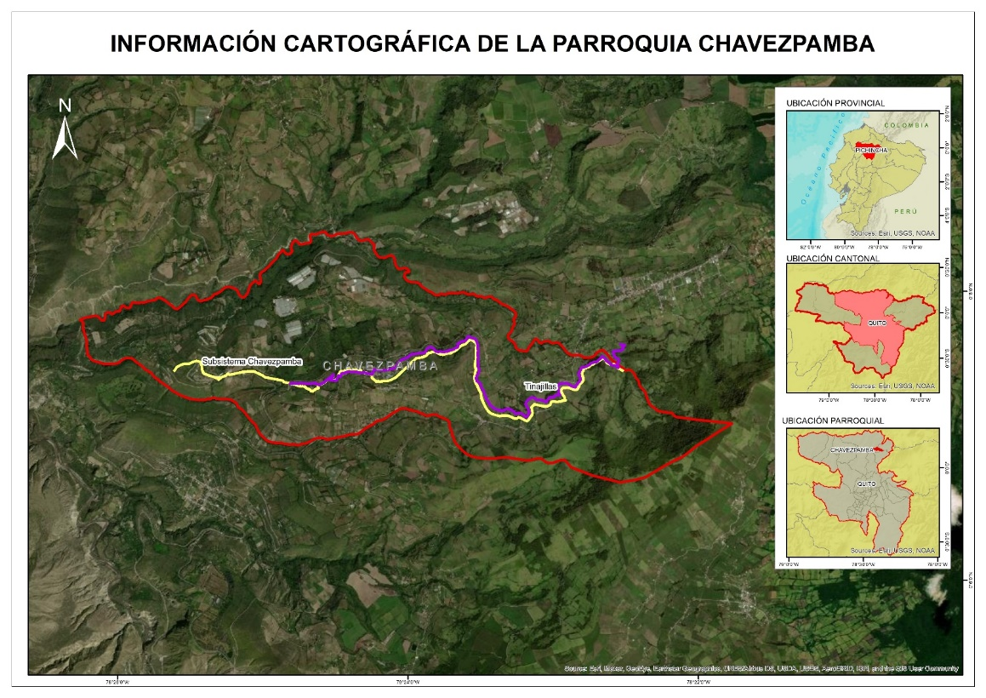
03. CARTOGRAFÍA
Cartografía de los canales de riego en la parroquia de Atahualpa y Chavezpamba
Subsistema Chavezpamba
Sistema Tinajillas
05

Slide 6
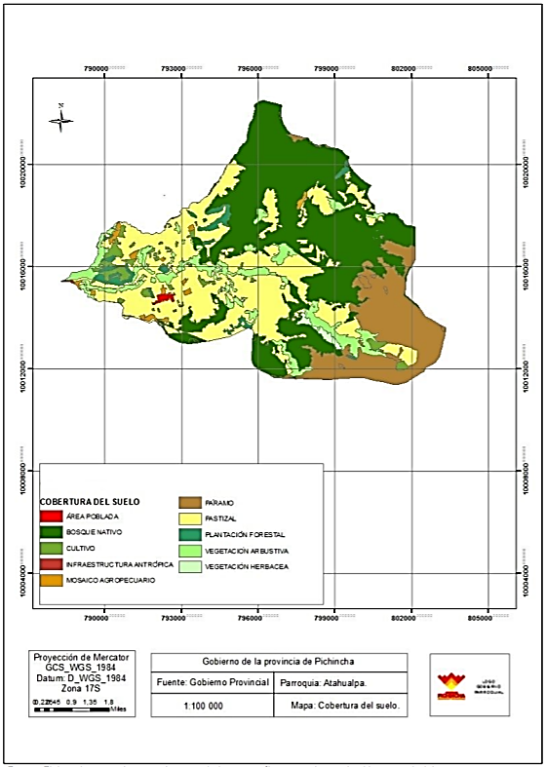
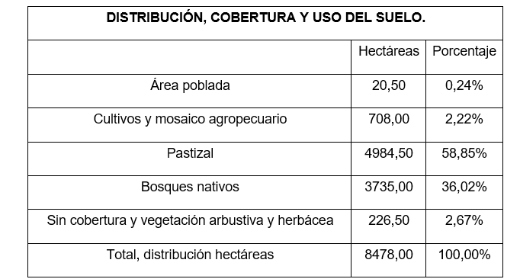
04. USO DEL SUELO
Uso de Suelo en la Parroquia de Atahualpa
06

Slide 7
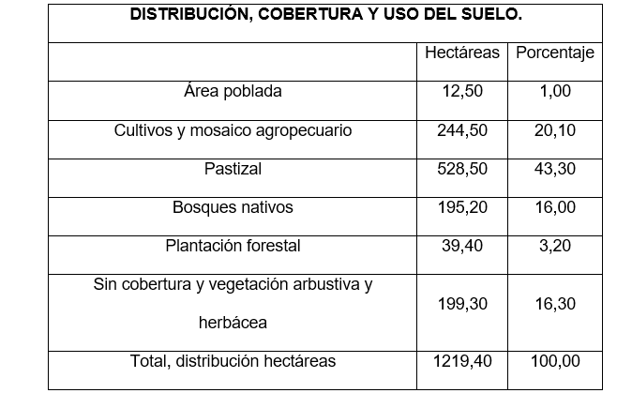
04. USO DEL SUELO
Uso de Suelo en la Parroquia de Chavezpamba
07

Slide 8
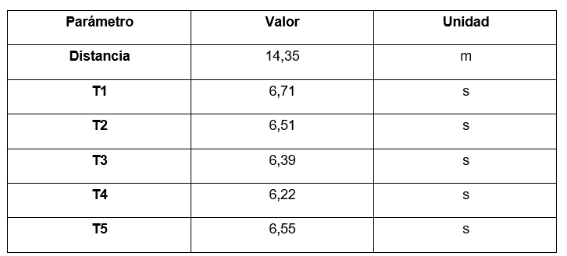
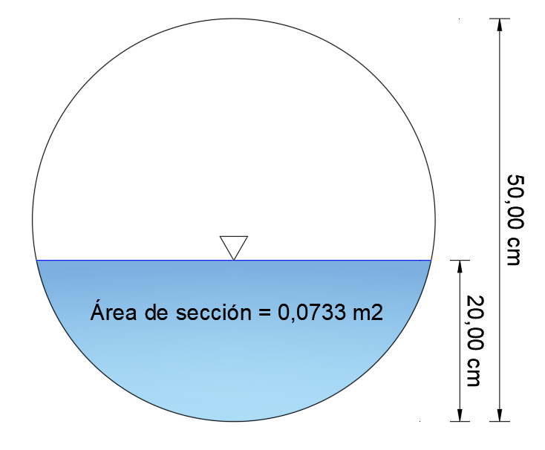
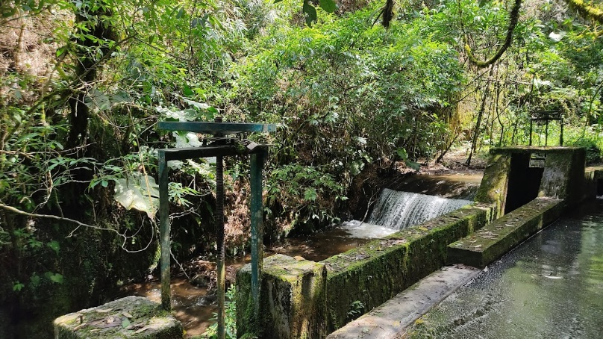
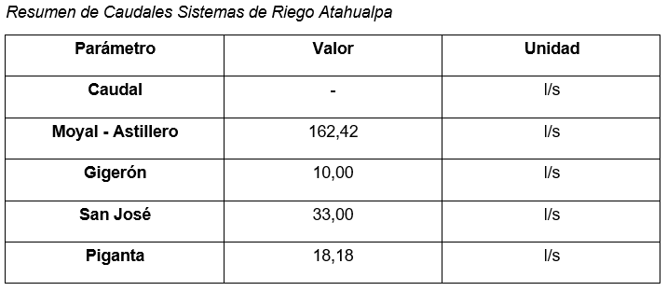
05. RECORRIDO DE CANALES
Recorrido de Canales en la Parroquia de Atahualpa
Sistema de Riego Moyal - Astillero
Resumen de Caudales Sistemas de Riego Atahualpa
08

Slide 9
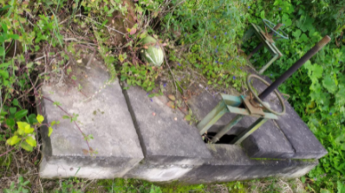
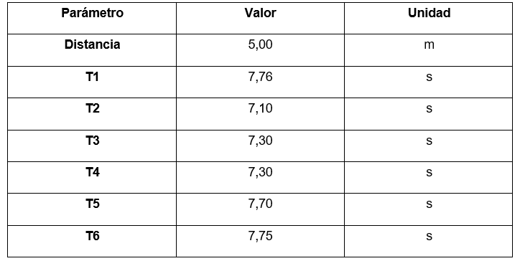
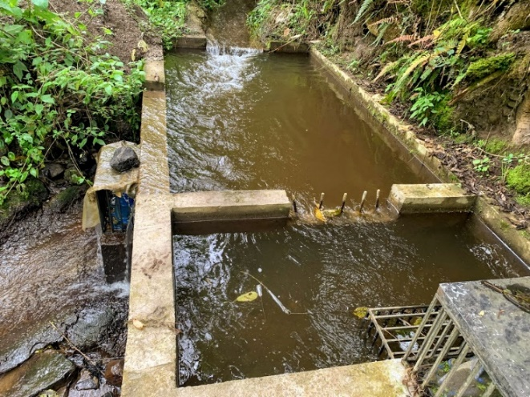
05. RECORRIDO DE CANALES
Recorrido de Canales en la Parroquia de Chavezpamba
Sistema de Riego Subsistema Chavezpamba
Resumen de Caudales
Sistemas de Riego Chavezpamba
09

Slide 10
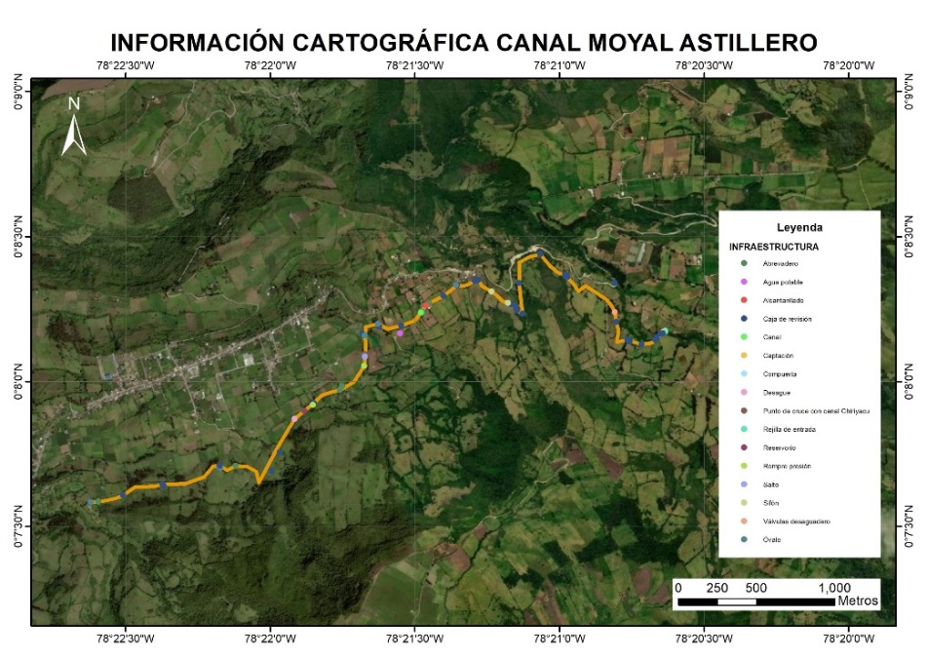
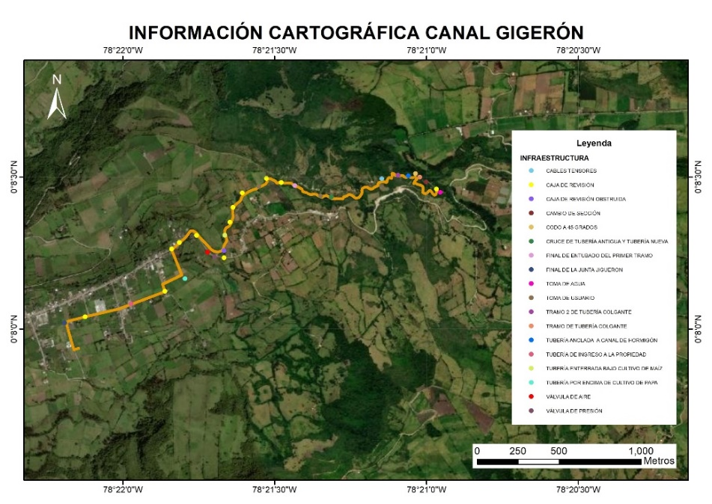
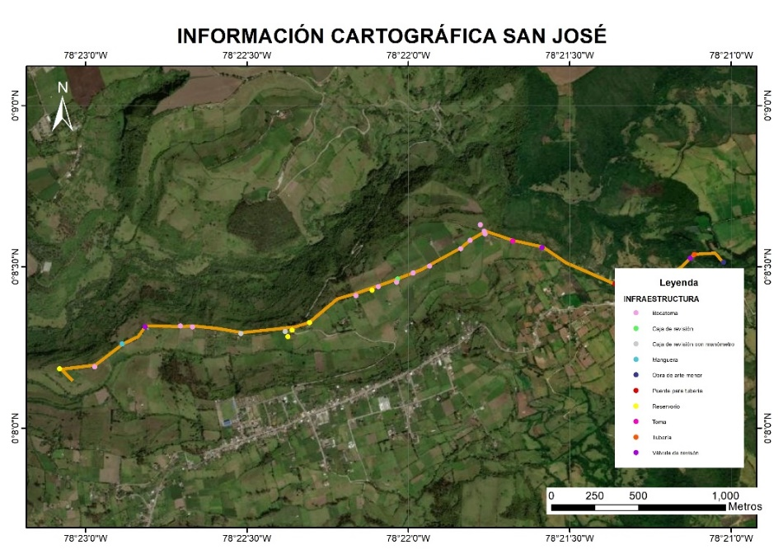
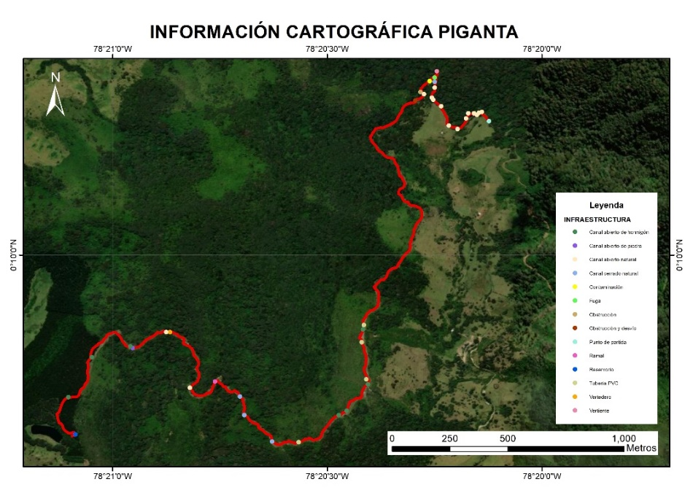
06. ESTADO DE LA INFRAESTRUCTURA
Infraestructura de los canales de riego en la parroquia de Atahualpa
10

Slide 11
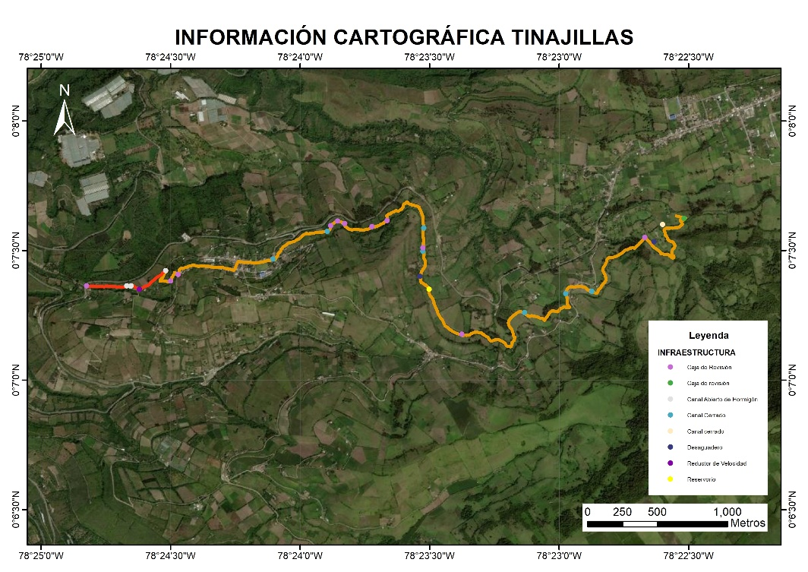
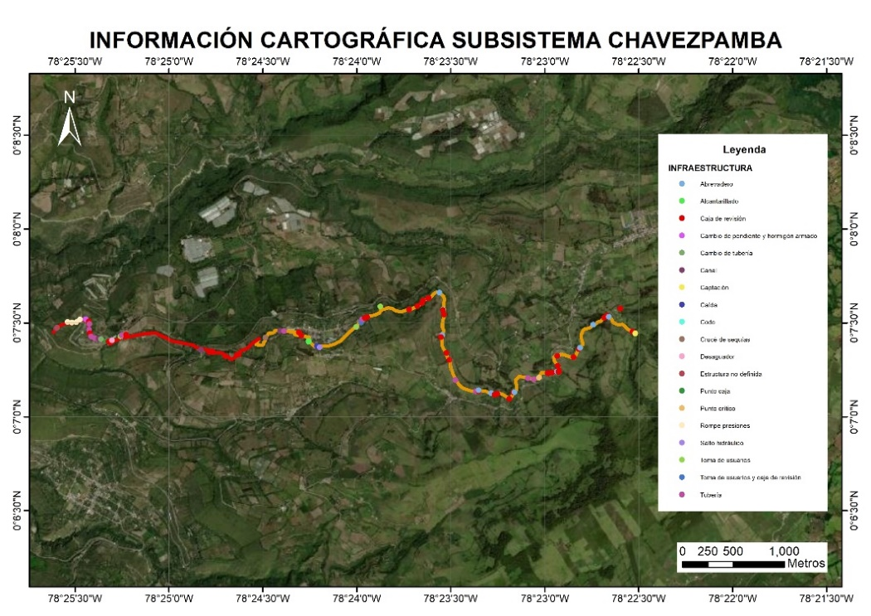
06. ESTADO DE LA INFRAESTRUCTURA
Infraestructura de los canales de riego en la parroquia de Chavezpamba
11

Slide 12
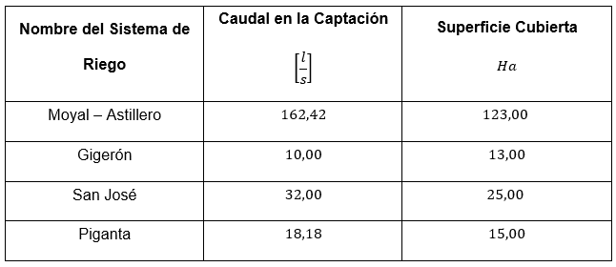
07. ANÁLISIS DE OFERTA Y DEMANDA
Análisis de Oferta y Demanda de Canales en la Parroquia de Atahualpa
12

Slide 13
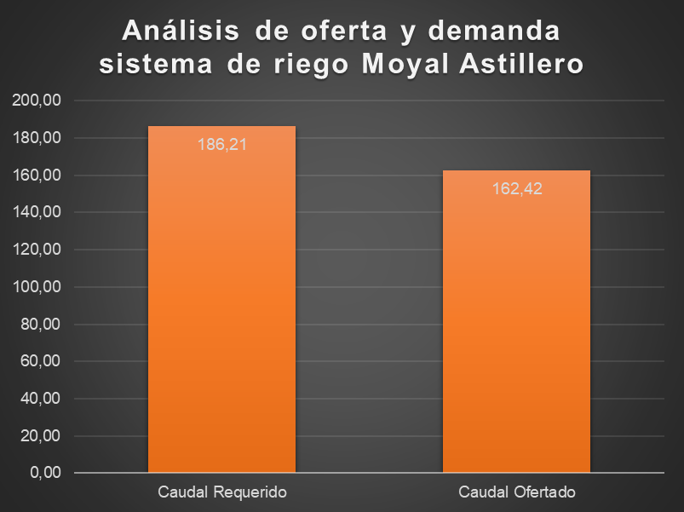
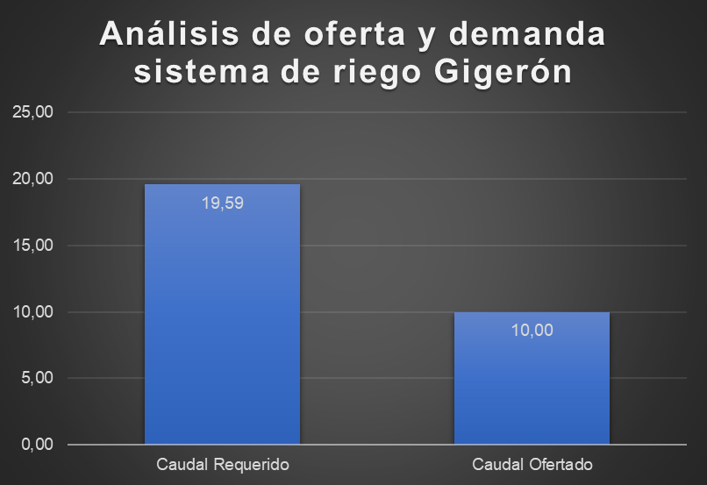
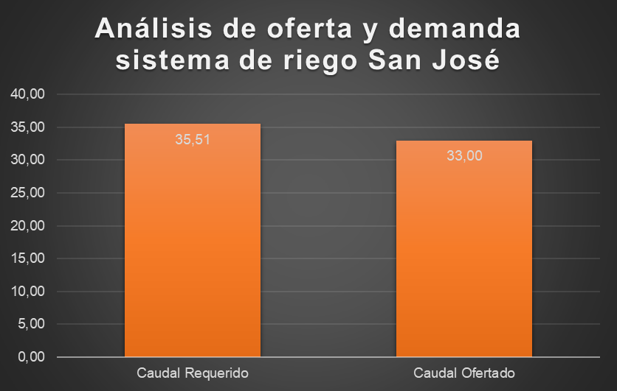
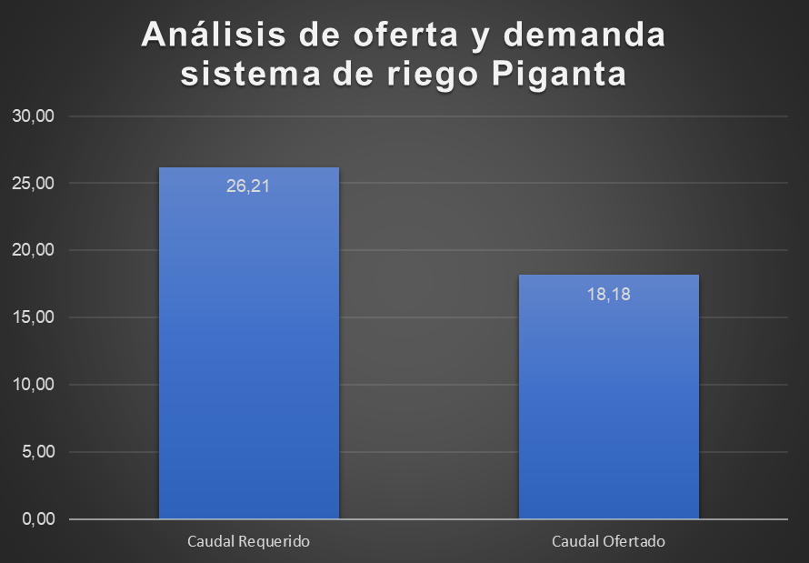
07. ANÁLISIS DE OFERTA Y DEMANDA
Análisis de Oferta y Demanda de Atahualpa
13

Slide 14
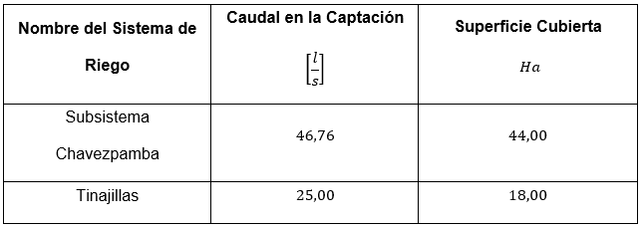
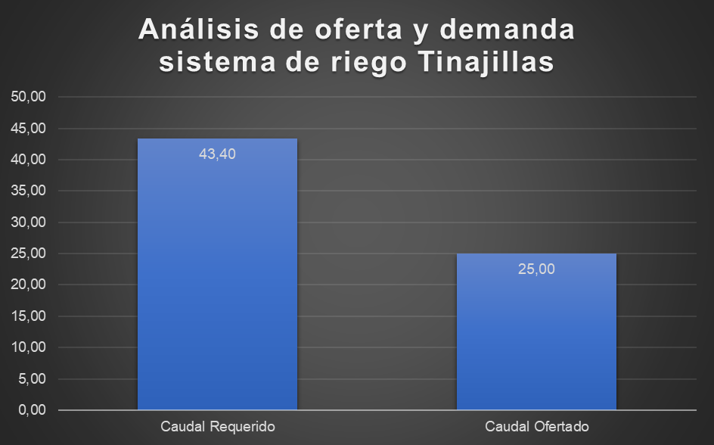
07. ANÁLISIS DE OFERTA Y DEMANDA
Análisis de Oferta y Demanda de Chavezpamba
14

Slide 15
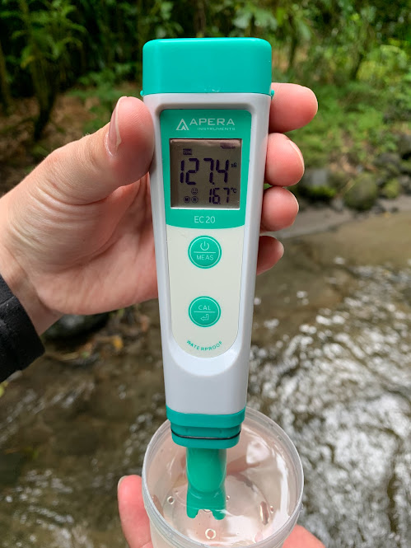
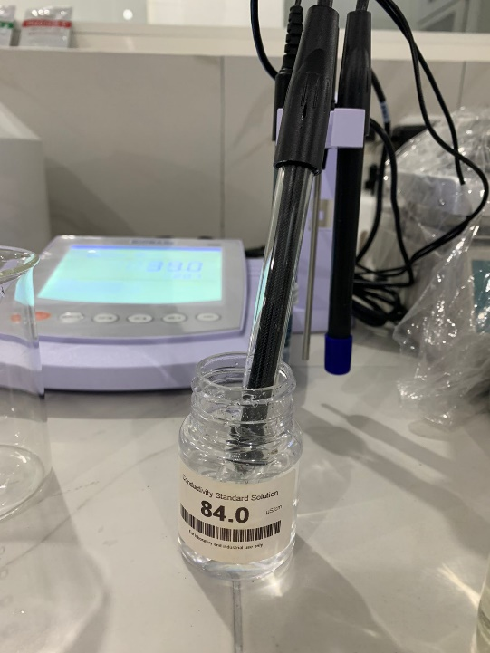
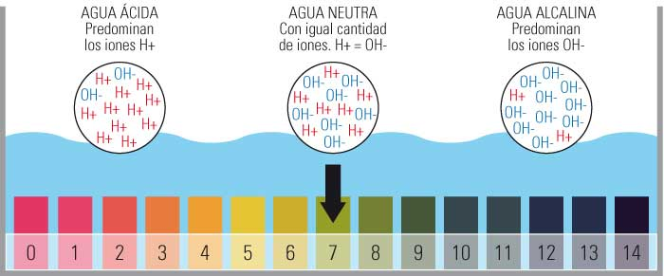
08. CALIDAD DE AGUA
Calidad de Agua de Sistemas de Riego
La calidad de agua para el sistema de riego Moyal Astillero con un pH de 8,67; el cual se considera ligeramente alcalino, por otro lado, para el sistema de riego Gigerón se tiene un pH de 6,44, considerado ligeramente ácido.
15

Slide 16
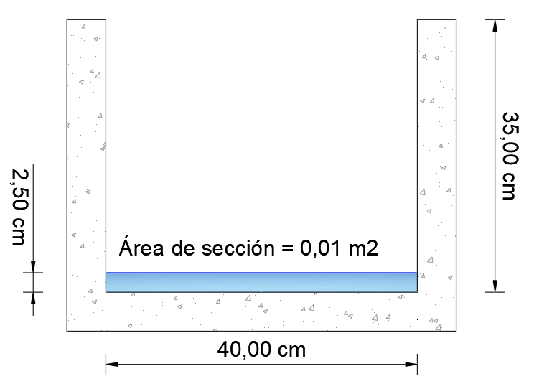
09. PROPUESTAS DE SOLUCIÓN
Infraestructura y Oferta y Demanda de los Sistemas de Riego
Compuertas
Implementar compuertas en las captaciones que ayuden a regular de una mejor manera el caudal que circula a través de los distintos canales, en base a la premisa de que los canales no trabajan a capacidad máxima.
16

Slide 17
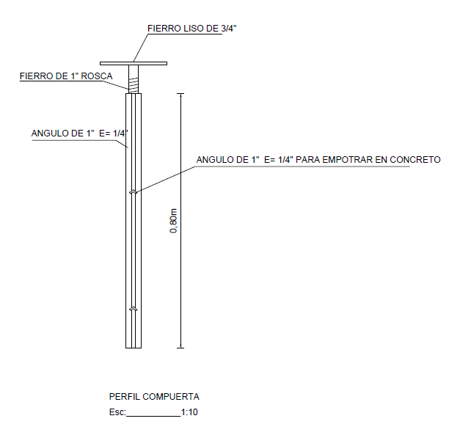
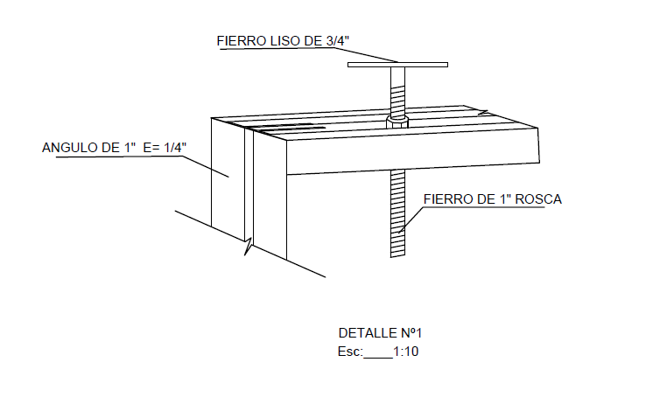
09. PROPUESTAS DE SOLUCIÓN
Infraestructura y Oferta y Demanda de los Sistemas de Riego
Compuertas
17

Slide 18
10. CONCLUSIONES
- Los sistemas de riego en la provincia de Pichincha, específicamente en las parroquias de Atahualpa y Chavezpamba se presentan como proyectos con una infraestructura adecuada, así como su calidad de agua; no obstante, se presentan alternativas para mejorar la calidad de aquellos sistemas que lo necesitan, así se tiene que, sobre la calidad del agua en el sistema de riego Moyal Astillero con pH 8.67; considerado ligeramente alcalino, se contrarresta los efectos de este pH con adición de ácidos como: ácido nítrico, fósforo y azufre. Teniendo en cuenta que las raíces pueden neutralizar el ácido nítrico y el fosfato al absorberlos, se recomienda utilizar estos ácidos para ajustar el pH de este sistema.
- El sistema de riego Gigerón, en cambio, tiene un pH de 6,44 o ligeramente ácido y para combatirlo se debe añadir hidróxido de potasio, hidróxido de sodio o hidróxido de calcio. El énfasis está en el hidróxido de calcio porque la cal es poco soluble en agua, pero cuando se trata de agua ácida, tiende a disolverse, regulando así el pH del agua misma.
18

Slide 19
10. CONCLUSIONES
- En relación a la infraestructura se evidencia la necesidad de una cantidad mayor de recurso hídrico distribuida en las distintas zonas de estudio, así se tiene que los sistemas que presentan una mayor diferencia entre la demanda y la oferta son el sistema Moyal Astillero con una necesidad de 23,79 l/s, en el canal Subsistema Chavezpamba de 22,8 l/s; y Tinajillas con 18,4 l/s; mientras que los demás canales presentan caudales requeridos más bajos, así tenemos Gigerón con 9,59 l/s; San José con 2,51 l/s; Piganta con 8,03 l/s.
- Con base a lo anteriormente planteado se presentan distintas soluciones para hacer frente a la problemática de la necesidad de agua, y se llega a concluir que la mejor solución por presentar son las compuertas en las captaciones de los sistemas de riego.
19

Slide 20
10. CONCLUSIONES
- La información presentada muestra que los sistemas de riego no trabajan a su máxima capacidad, por lo que es viable que se pueda transitar una mayor cantidad de caudal a través de los mismos, y así abastecer a la población de manera satisfactoria.
- En el caso de los embalses, así como de las pequeñas represas; si bien son una solución, no son las más económicamente accesibles. Las zonas de estudio, al ser zonas rurales, no cuentan con los fondos monetarios suficientes para realizar obras de esta magnitud que conllevan la contratación de personal, la adquisición del material así como su transporte y más aún el mantenimiento de la obra misma. Por este motivo se toma las compuertas como la solución más viable.
20

Slide 21
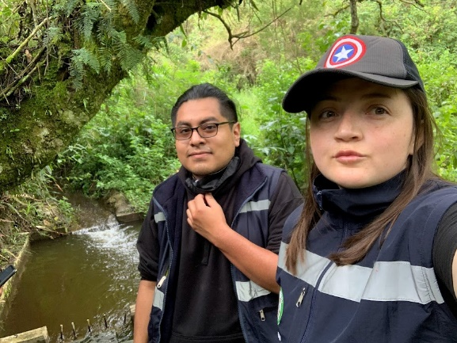
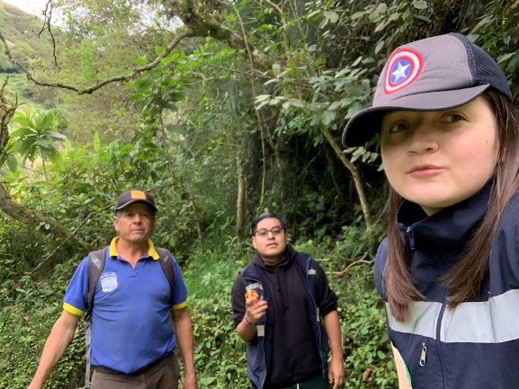
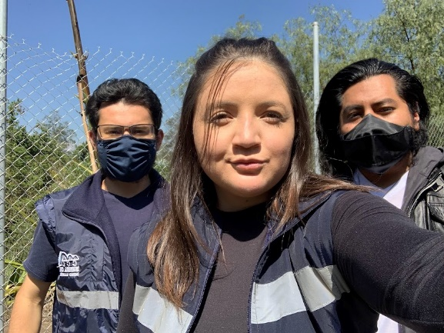
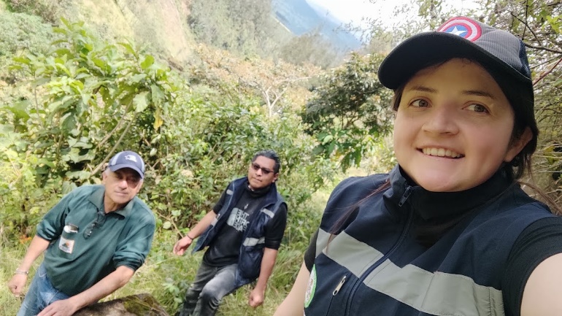
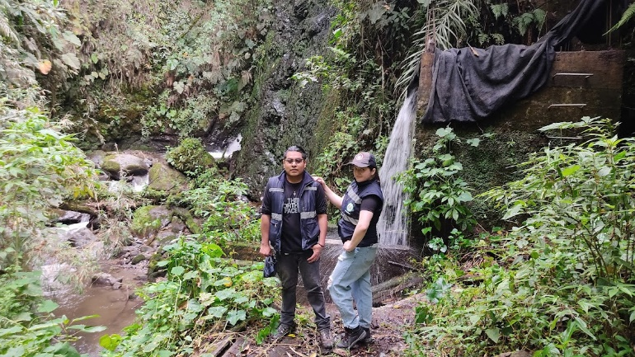
¡GRACIAS!
21

